Slide 1
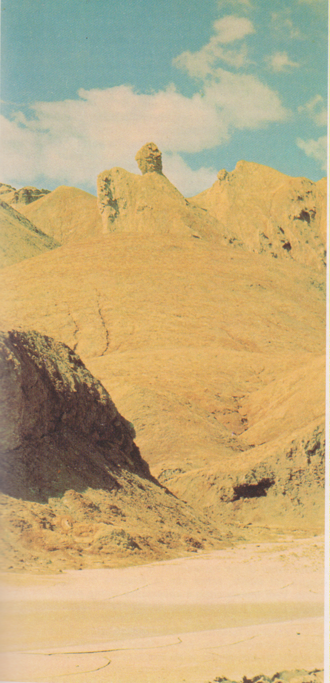
Sodoma, monti di sale.

